Slide 1

第六章 放大电路中的反馈
正反馈
第8章
反馈的极性
反馈
负反馈
第6,7章
正反馈(交流）波形发生电路
直流负反馈
稳定Q点
负反馈
交流负反馈
改善放大电路的交流指标
电压串联负反馈
电压并联负反馈
交流负反馈的组态
电流串联负反馈
电流并联负反馈
电压串联正反馈
电压并联正反馈
交流正反馈的组态
电流串联正反馈
电流并联正反馈

Slide 2
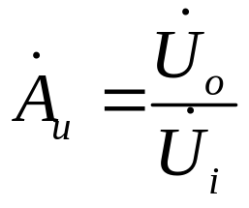
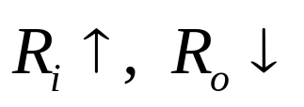
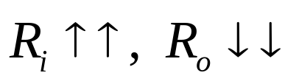
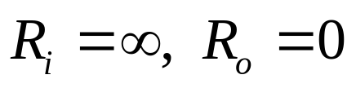
为什么要加交流负反馈？
改善了放大电路的性能
R_{S}
放大
电路
+
+
.
.
.
+
U_{o}
R_{L}
U_{i}
U_{S}
_
_
_
信号源
负载
电压放大倍数
希望
引入电压串联负反馈，可以使
深度电压串联负反馈下
信号源上无损失
对负载为恒压源

Slide 3
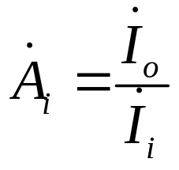
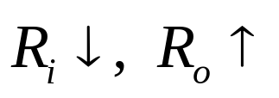
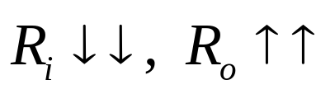
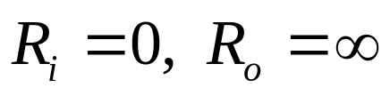
.
.
Ｉ_{i}
I_{o}
.
放大
电路
R_{S}
R_{L}
Ｉ_{S}
电流放大倍数
希望
引入电流并联负反馈，可以使
深度电流并联负反馈下
信号源上无损失
恒流源

Slide 4
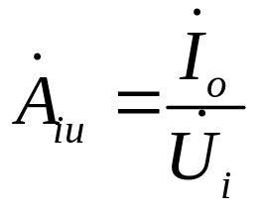
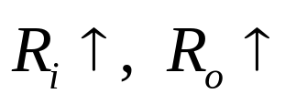
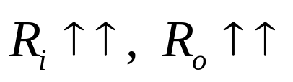
.
I_{o}
R_{S}
+
放大
电路
.
.
+
R_{L}
U_{i}
U_{S}
_
_
互导放大倍数
希望
引入电流串联负反馈，可以使

Slide 5
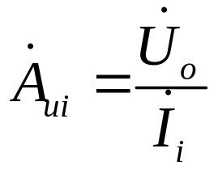
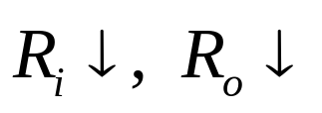
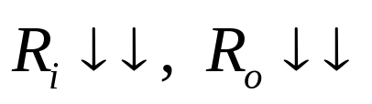
.
Ｉ_{i}
放大
电路
+
.
.
R_{S}
U_{o}
R_{L}
Ｉ_{S}
_
互阻放大倍数
希望
引入电压并联负反馈，可以使

Slide 6


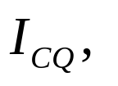
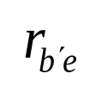
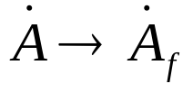


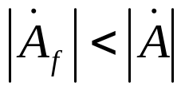
R_{S}
放大
电路
+
+
.
.
.
+
U_{o}
R_{L}
U_{i}
U_{S}
_
_
_
信号源
负载
随温度变化而变化
引入负反馈后
比
稳定
但
放大电路性能的改善以牺牲放大倍数为代价

Slide 7
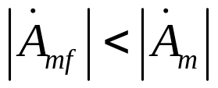


展宽频带
减小非线性失真（9章大信号输入）
为什么要加交流正反馈？
8章构成振荡电路,信号发生电路

Slide 8
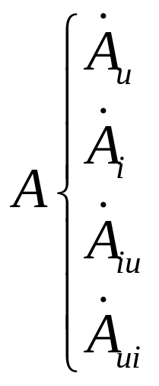
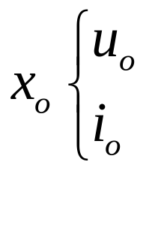
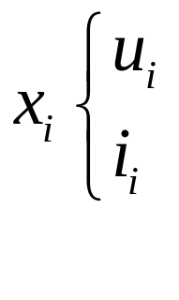
.
Ｉ_{i}
放大
电路
+
.
.
R_{S}
U_{o}
R_{L}
Ｉ_{S}
_
x_{i}
x_{o}
A

Slide 9

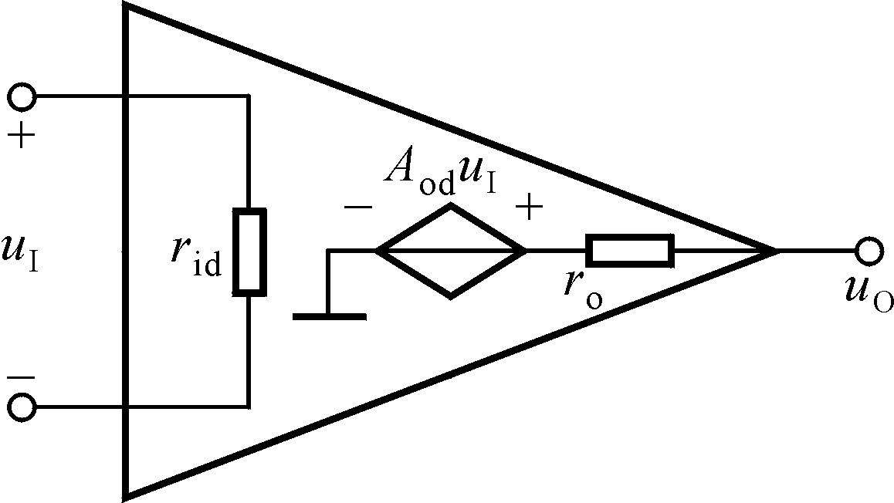
u
–
u_{o}
u
+
u
+
u
–
图4.4.2 简化的集成运放低频等效电路

Slide 10
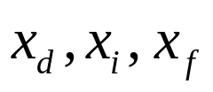

反馈的基本概念
信号是单向传递的
A: 基本放大电路
xo只由xd产生
xf只由xo产生
F: 反馈网络
x_{i}
x_{d}
x_{o}
x_{i} — 输入信号
A
x_{d} — 净输入信号
x_{f}
±
x_{f} — 反馈信号
x_{o} — 输出信号
F
x_{d} = x_{i} + x_{f}
正反馈
x_{d} = x_{i} – x_{f}
负反馈
反馈：将放大器输出信号经反馈网络送回放大器输入端
开环放大倍数
A=
x_{o} / x_{d}
反馈系数
F= x_{f} / x_{o}
可同为电压（或电流）， 为电压（或电流）

Slide 11
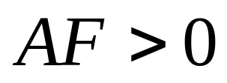
反馈的极性判断
正反馈
x_{d} = x_{i} + x_{f}
xf加强了xi的作用
必须xf与xi同相
负反馈
x_{d} = x_{i} – x_{f}
xf削弱了xi的作用
必须xf与xi同相

Slide 12
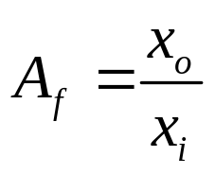
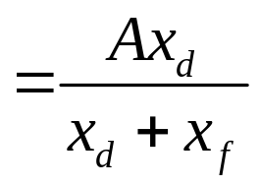
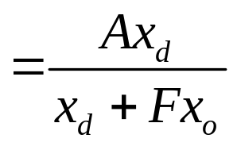
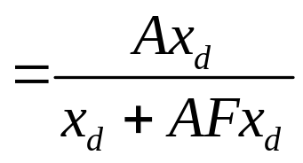
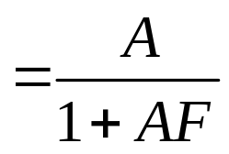
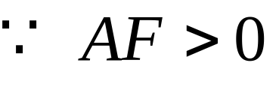
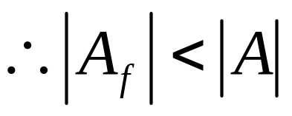


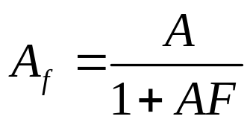
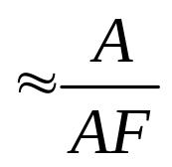
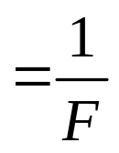


负反馈闭环放大倍数
环路增益
反馈深度
若
1+AF>>1
深度负反馈
深度负反馈下：
与 无关,即非常稳定

Slide 13
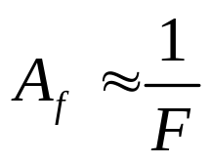
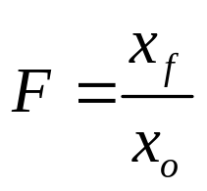
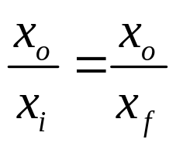
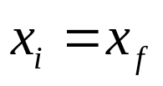
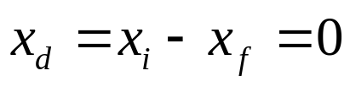
已知深度负反馈下：
而按定义：
因此深度负反馈下：
即：
净输入量为0

Slide 14
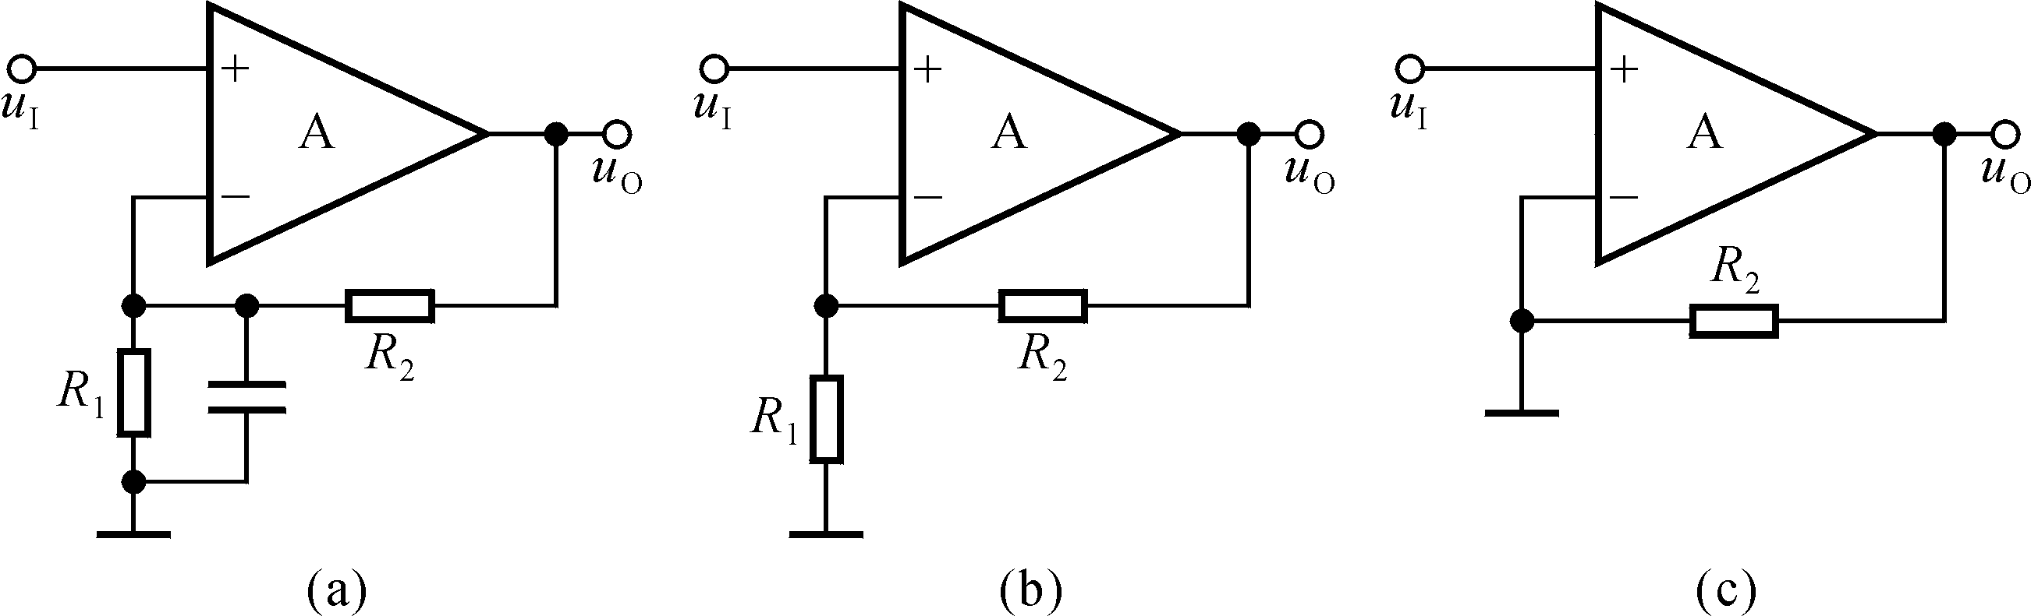
直流反馈
仅在直流通路中存在的反馈(负）
交流反馈
仅在交流通路中存在的反馈（正，负）
电路
直流通路
交流通路
有直流反馈
无交流反馈

Slide 15
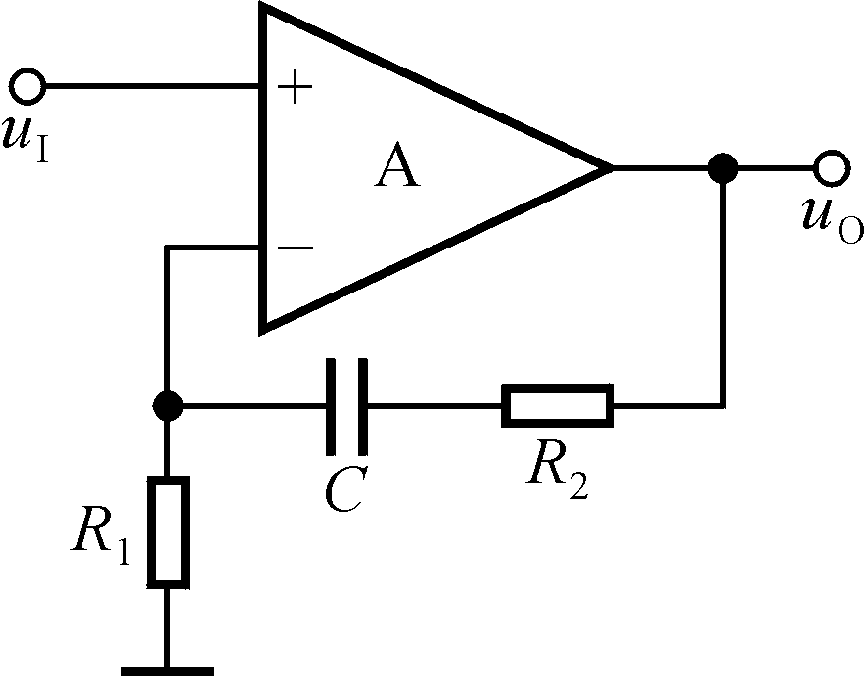
有交流反馈
无直流反馈

Slide 16
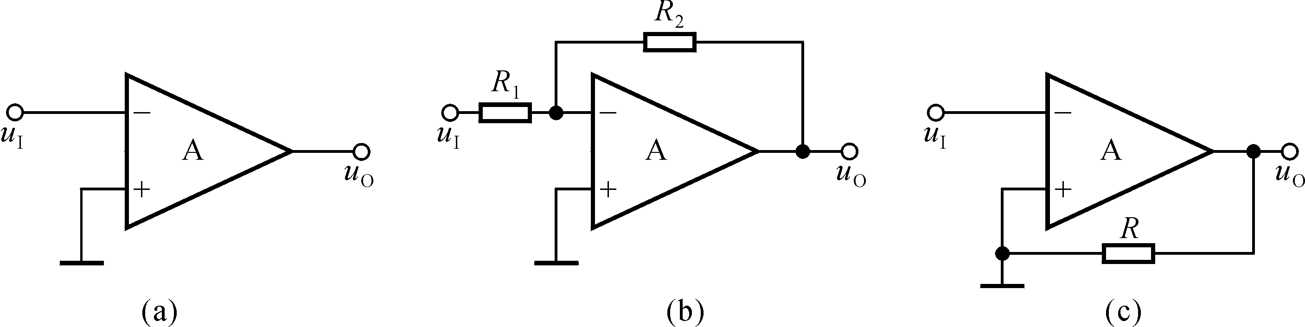
判据
有无交流反馈通路
交流反馈的有无
反馈量对净输入量有无影响
无反馈通路
有交流反馈
无交流反馈

Slide 17
判断步骤:
判断有无交流反馈;
判断反馈的组态;
判断反馈的极性

Slide 18
u_{i}
6.3.2
x_{i}
x_{d}
x_{o}
A
A
u_{f}
x_{f}
F
u_{d}
u_{o}
A
R_{L}
R_{S}
u_{i}
+
us
u_{i}
u_{f}
F
-
并联
u_{f}
串联
电压串联

Slide 19
i_{i}
i_{d}
is
R_{S}
u_{i}
A
u_{o}
i_{f}
R_{L}
电压并联
并联
i_{i}
F
并联
i_{i}
i_{f}
A
i_{f}

Slide 20
电流串联
u_{d}
i_{o}
A
R_{S}
u_{i}
R_{L}
u_{o}
+
us
R
-
u_{f}
F
串联
串联

Slide 21
i_{i}
i_{d}
is
R_{S}
i
A
o
u_{i}
i_{f}
电流并联
R_{L}
u_{o}
R
F
串联
并联

Slide 22

回路形式
如 为电压，则是ＫＶＬ
x_{d} = x_{i} – x_{f}
如 为电流，则是ＫＣＬ
肯定在输入回路的某个节点上

Slide 23
输入端判断法:
看反馈支路是否与ui有交叉点（节点）：
若有交叉点，则为并联反馈；
若无交叉点，则为串联反馈
输出端判断法:
让uo=0，
若反馈不存在了，则为电压反馈
若反馈仍然存在，则为电流反馈

Slide 24
简易输入端判断法:
反馈(xf)与输入(xi)分别加在基本放大器（运放）的2个输入端（b,e 或uP,uN )上, 串联反馈 (uf, ui)
反馈(xf)与输入(xi)同时加在基本放大器（运放）的1个输入端（b,e 或uP,uN)上, 并联反馈 (if, ii)
简易输出端判断法:
如uo是对地的电压，则看反馈支路是否与uo有交叉点：
若有交叉点，则为电压反馈
若无交叉点，则为电流反馈

Slide 25
反馈的组态
1. 电压串联反馈
u_{d}
x_{i}
x_{d}
x_{o}
A
R_{L}
u_{o}
A
R_{S}
u_{i}
x_{f}
+
us
-
u_{f}
F
F
信号 x均以电压 u 的形式出现

Slide 26
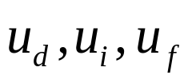
框图
u_{d}
A
R_{L}
u_{o}
R_{S}
u_{i}
+
us
在放大器输出端
-
u_{f}
F
F与A并联
当uo=0时，反馈不存在了
电压反馈
在放大器输入端
电压 ，KVL(回路形式)
反馈支路与ui无交叉点(节点)
反馈(uf)与输入(ui)分别加在A的2个输入端上
串联反馈

Slide 27

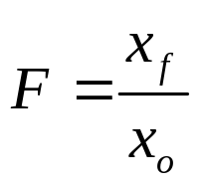
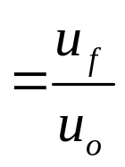


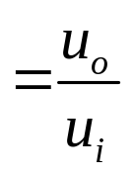

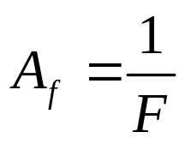

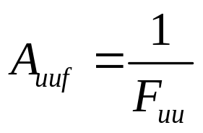

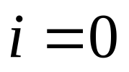



u_{d}
A
R_{L}
u_{o}
R_{S}
u_{i}
+
us
-
u_{f}
F
对串联反馈, 在电路中求uf（Ｆ）时，要断开ui，uf，ud回路
注意：
因为深度负反馈下：
这里：
虚短
虚断
回路是断开的

Slide 28
例图
u
1. 有交流反馈
u
i
R₁
o
u_{f}
R_{L}
R_{F}
输出端: uo=0时，反馈不存在了，电压反馈；
2. 组态判断
(uo是对地的电压，反馈支路与uo有交叉点,电压反馈)
输入端: 反馈支路与ui无交叉点，串联反馈
(输入加在uP，反馈加在uN ，串联反馈)

Slide 29


+
u
u
i
R₁
o
+
+
u_{f}
R_{L}
R_{F}
3. 极性判断：用瞬时极性法(6.1.2)
注意：
对串联反馈, 求uf (F)时，要断开ui，uf，ud回路
uf削弱了ui的作用
uf，ui同相
负反馈

Slide 30




u
u
i
R₁
o
u_{f}
R_{L}
R_{F}
深度负反馈下：
虚短
虚断
1. uo与RL无关，恒压源
2. 与集成运放无关，只与反馈电阻有关，即非常稳定

Slide 31
2. 电压并联反馈
is
i_{i}
i_{d}
R_{S}
u_{i}
A
i_{f}
R_{L}
u_{o}
x_{i}
x_{d}
x_{o}
A
F
x_{f}
F
在放大器输出端
xo以电压 uo 的形式出现
在放大器输入端
xi, xf, xd以电流 ii , if, id 的形式出现

Slide 32

is
i_{i}
i_{d}
R_{S}
u_{i}
A
i_{f}
R_{L}
u_{o}
在放大器输出端
F与A相并联
当uo=0时，反馈不存在了
F
电压反馈
在放大器输入端
电流 ，KCL(节点形式)
反馈支路与ui有交叉点（节点）
反馈与ui都加在Ａ的同一点（交叉点）上
并联反馈
输入端交叉点以左为信号源

Slide 33




is
i_{i}
i_{d}
R_{S}
A
u_{i}
i_{f}
R_{L}
u_{o}
F
对并联反馈, 在电路中求if(F)时，要让输入端的交叉点接地
注意：

Slide 34










is
i_{i}
i_{d}
R_{S}
u_{i}
A
i_{f}
R_{L}
u_{o}
因为深度负反馈下：
F
这里：
虚断
i_{i}
i_{d}
us
R_{S}
+
u_{i}
A
i_{f}
ri
R_{L}
u_{o}
负反馈下：
虚短
输入端交叉点接地
-
F

Slide 35
深度串联负反馈
虚短
虚断
负反馈下
深度并联负反馈
虚断
虚短
深度负反馈下
虚断虚短同时存在

Slide 36
例图
u
1. 有交流反馈
i_{i}
o
u
R_{L}
R₁
i_{f}
i
R_{F}
输出端: uo=0时，反馈不存在了，电压反馈；
(uo是对地的电压，反馈支路与uo有交叉点,电压反馈)；
2. 组态判断
输入端: 反馈支路与ui有交叉点，并联反馈；
(输入ui和反馈都加在uＮ(交叉点)上，并联反馈)
交叉点以左为信号源

Slide 37


u
_
i_{i}
o
+
u
R_{L}
R₁
i_{f}
i
R_{F}
3. 极性判断：用瞬时极性法
注意：
对并联反馈, 求if (F)时，要让输入端的交叉点（节点）接地
if削弱了ii的作用
if, ii 同相
负反馈

Slide 38







u
i_{i}
o
u
R_{L}
R₁
i_{f}
i
R_{F}
深度负反馈下：
虚断
深度负反馈下
输入端交叉点接地
虚短

Slide 39
3. 电流串联反馈
u_{d}
A
i_{o}
x_{d}
x_{i}
x_{o}
R_{S}
A
u_{i}
R_{L}
u_{o}
x_{f}
+
us
-
u_{f}
F
F
在放大器输出端
xo以电流 io 的形式出现
在放大器输入端
xi, xf, xd以电压ui , uf, ud 的形式出现

Slide 40
u_{d}
A
i_{o}
在放大器输出端
R_{S}
u_{i}
u_{o}
F与A串联
R_{L}
+
R
us
当uo=0时，反馈仍然存在
-
u_{f}
F
当io=0时，反馈不存在了
电流反馈
在放大器输入端
电压 ，KVL(回路形式)
反馈支路与ui无交叉点
反馈与输入加在Ａ的不同点上
串联反馈

Slide 41







u_{d}
A
i_{o}
R_{S}
u_{i}
u_{o}
R_{L}
+
R
us
-
u_{f}
F
因为深度负反馈下：
这里：

Slide 42
例图
1. 有交流反馈
i_{o}
u_{o}
R_{L}
u_{i}
u_{f}
R
1
io=0时，反馈不存在了
输出端: uo=0时，反馈仍然存在，电流反馈
2. 组态判断
输入端: 反馈支路与ui无交叉点，串联反馈
ui加在uP, 反馈加在uN, 串联反馈

Slide 43


+
i_{o}
+
R_{L}
u_{o}
u_{i}
+
u_{f}
R
1
3. 极性判断：用瞬时极性法
uf削弱了ui的作用
负反馈
uf,ui同相

Slide 44










用虚短虚断做
i_{o}
u_{i}
R
R_{L}
u_{o}
u_{f}
R
1
深度负反馈下：
虚短

Slide 45
4.电流并联反馈
is
i_{i}
i_{d}
R_{S}
u_{i}
A
i
i_{f}
o
x_{i}
x_{d}
x_{o}
A
R_{L}
u_{o}
x_{f}
F
F
信号 x 均以电流 i 的形式出现

Slide 46
is
i_{i}
i_{d}
R_{S}
u_{i}
A
i
i_{f}
o
在放大器输出端
R_{L}
u_{o}
F与A串联
F
当uo=0时，反馈仍然存在
当io=0时，反馈不存在了
在放大器输入端
电流反馈
反馈支路与ui有交叉点（节点）
反馈与ui都加在Ａ的同一点（交叉点）上
并联反馈

Slide 47




is
i_{i}
i_{d}
R_{S}
u_{i}
A
i
i_{f}
o
R_{L}
u_{o}
F

Slide 48



is
i_{i}
i_{d}
R_{S}
u_{i}
A
i
i_{f}
o
因为深度负反馈下：
R_{L}
u_{o}
F
这里：
i_{i}
i_{d}
us
R_{S}
+
A
i
u_{i}
i_{f}
-
o
R_{L}
u_{o}
R
F

Slide 49
例图
+
i
1. 有交流反馈
i
o
+
i
u_{i}
R₁
R_{L}
u
i
o
f
R_{F}
R
输出端: uo=0时，反馈仍然存在，电流反馈；
2. 组态判断
输入端: 反馈支路与ui有交叉点，并联反馈；
(输入ui和反馈都加在uＮ上，并联反馈)

Slide 50


i
+
o
i
+
i
-
u_{i}
+
R₁
R_{L}
u
i
o
f
R_{F}
R
3. 极性判断：用瞬时极性法
负反馈
if削弱了ii的作用
if, ii 同相

Slide 51




用虚短虚断做
i
+
o
i
+
i
u_{i}
R₁
R_{L}
u
R
i
o
f
R_{F}
R
深度负反馈下：
虚断

Slide 52
反馈通路——“-”：负反馈
对单运放构成的电路
反馈通路——“+”：正反馈
对多级运放构成的电路，仍需按“瞬时极性法”判断。

Slide 53

C不是耦合电容
+
-
-
-
uf
反馈支路与ui无交叉点，串联反馈；
uo=0时，反馈不存在，电压反馈
正反馈

Slide 54







Rf
if
-
+
ii
深度负反馈下：
uo=0时，反馈不存在，电压反馈
反馈与输入都加在Ｔ的b极，并联反馈
负反馈

Slide 55






+
-
+
+
uf
深度负反馈下：
uo=0时，反馈不存在，电压反馈
反馈加在T1的e极，输入加在T1的b极
串联反馈
负反馈

Slide 56







判断组态，极性，求Ｆ，
Vcc
Rc1
Rf
Re2
if
io
ii
C1
-
+
C3
+
Rc2
u
Rs
u
RL
深度负反馈下：
Re1
C2
o
+
i
us
-
uo=0时，反馈仍然存在，电流反馈
反馈与输入都加在T1的b极，并联反馈
负反馈

Slide 57

ii
-
+
-
+
-
+
if
+
uf
-
+
+
-
io
-
uf

Slide 58
作业：
6.4(d)~(h)
6.5(a)(b)(d)(e)(f)
6.6-6.9

Slide 59

+
u
u
i
R₂
o
u_{f}
R₄

Slide 60
负反馈对放大器性能的影响
1. 扩展放大器的通频带
x_{i}
x_{d}
x_{o}
加入负反馈使放大器
的通频带展宽
A
x_{f}
-
BW_{f} ≈ (1+ AF ) BW
F
A_{u}
A_{uf}
A_{um}
无负反馈
0.707 A_{um}
A_{ufm}
BW
有负反馈
0.707 A_{ufm}
BW_{f}
0
f_{L}
f_{H}
f_{Hf}
f
f_{Lf}

Slide 61

2. 提高放大倍数的稳定性
dA_{f}
1
dA
—— = ———
——
3. 改善非线性失真
A_{f}
1+ AF
A

Slide 62
u_{i}
u_{o}
无负反馈
A
u_{i}
u_{d}
u_{o}
加入
负反馈
A
u_{f}
F
负反馈改善了波形失真

Slide 63
4. 改变输入电阻
串联负反馈提高输入电阻 r_{if} > r_{i}
并联负反馈降低输入电阻 r_{if} < r_{i}
5. 改变输出电阻
电压负反馈降低输出电阻 r_{of} < r_{o}
因为：电压负反馈稳定了输出电压。
电流负反馈提高输出电阻 r_{of} > r_{o}
因为：电流负反馈稳定了输出电流。

Slide 64
放大电路中引入负反馈的一般原则
为稳定静态工作点——
引入“直流负反馈”
为改善交流性能（稳定A、展宽f_{bw}等）——
引入“交流负反馈”
为稳定输出电压、减小输出电阻——
引入“电压负反馈”
为稳定输出电流、增大输出电阻——
引入“电流负反馈”
为增大输入电阻（信号源为电压源时）——
引入“串联负反馈”
为减小输入电阻（信号源为电流源时）——
引入“并联负反馈”
当需要进行信号变换（u i 或 i u）时——
按书P273表6.3.1引入合适组态
的负反馈

Slide 65


Slide 66





6—6 负反馈放大电路的稳定性
x_{i}
x_{d}
x_{o}
=0
x_{i}=0时，x_{o}≠0，
为自激振荡
A
x_{f}
F
假设纯电阻F
原因
A在高频区或低频区产生的附加相移达到180°，
使中频区的负反馈在高频区或低频区变成了正反馈。
x_{d} = x_{i} – x_{f}
中频区负反馈
xf削弱了xi的作用
必须xf与xi同相
低(高)频区
反相
A产生180°附加相移
加强了 的作用
正反馈

Slide 67





因有减号时: (ppt 12)
满足相位平衡条件和幅值平衡条件的 称为临界反馈系数
而自激振荡时
因此

Slide 68





自激振荡条件
相位平衡条件
的附加相移为
幅值起振条件
幅值平衡条件
利用Ｔ的非线性
Ｔ的非线性：
当Xo的幅值增大到一定程度时，放大倍数的数值将减小

Slide 69




假设由 构成负反馈放大电路，其反馈由纯电阻构成
1.耦合方式？
２. 几级放大？
３. fH？ fL？
4. 附加相移？
100
80
５. 临界反馈系数？
60
40
20
０
10
100
1000
10000
中频时A>0 ?

Slide 70








稳定条件与判据
稳定判据
满足
不存在
或：
满足
没反映管子的非线性（管子特曲）
不稳定判据
不稳定会振荡
稳定不会振荡

Slide 71


为保证稳定可靠，应留有余地。
G_{m}——幅值裕度，一般要求G_{m}≤ -10dB
ϕ_{m}——相位裕度，一般要求ϕ_{m} ≥ 45°

Slide 72
作业：
6.13, 6.15

